Slide 1
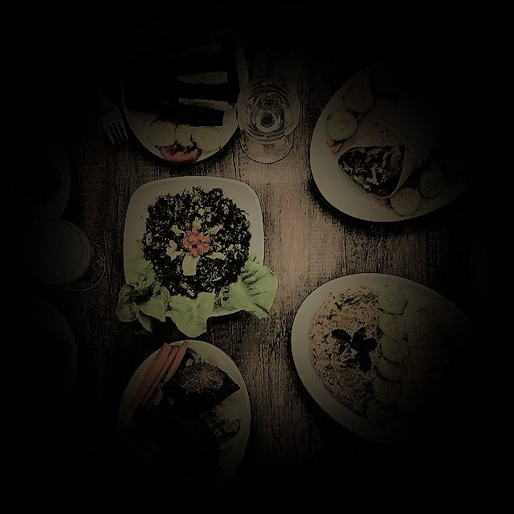




Inicio Beirut Menú Encontranos Contacto
¿Ya probaste nuestra comida?
Beirut, la auténtica comida árabe.

Slide 2
Inicio Beirut Menú Encontranos Contacto
Acá voy a escribir un poco sobre Beirut, poner imágenes.
Como creamos Beirut.
No definimos aun su contenido
Beirut, la auténtica comida árabe.

Slide 3
Inicio Beirut Menú Encontranos Contacto
Acá voy a mostrar la tabla con los valores y varias imágenes de los platos que ofrecemos.
Estoy recopilando fotos y pensando como armar la tabla.
Beirut, la auténtica comida árabe.

Slide 4
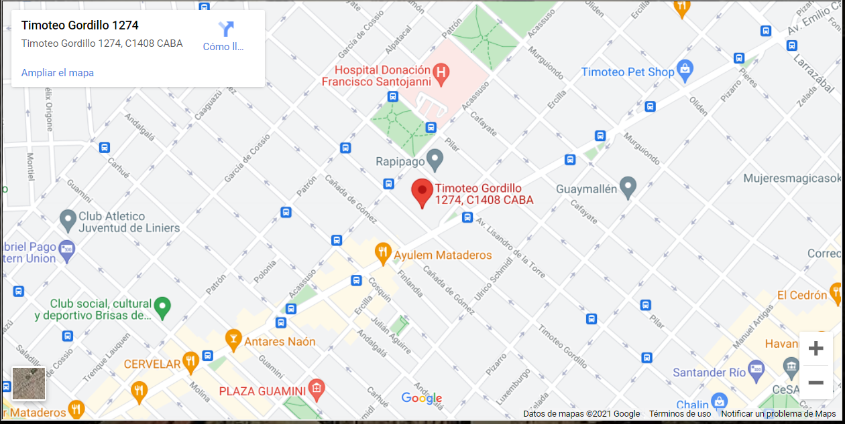
Inicio Beirut Menú Encontranos Contacto
Beirut, la auténtica comida árabe.

Slide 5
Inicio Beirut Menú Encontranos Contacto
¿Querés que estemos presentes en tu evento?
Dejanos tus datos y nosotros nos contactamos
Ingresá tu nombre
Ingresá tu correo electrónico
Ingresá tu número de celular
Medio de contracto
Correo electrónico
Enviar
Quiero recibir las promociones semanales
Beirut, la auténtica comida árabe.

